Slide 1
Úvod
EVS450 EU a lidská práva
Hubert Smekal
(hsmekal@fss.muni.cz)
19. února 2018

Slide 2
Rozpínání práv
Rétorika
Práva
Subjekty práv
Nositelé práv
Povinní
Práva v mezinárodních vztazích (trestní tribunály, HI, R2P, extrateritorialita, univerzální jurisdikce)

Slide 3
Rozpínání práv
Hafner-Burton, Emilie M. – Ron, James. „Seeing Double. Human Rights Impact through Qualitative and Quantitative Eyes“. World Politics, vol. 61, No. 2, 2009, p. 362.

Slide 4
Rozpínání práv
Ramos, Howard – Ron, James – Thoms, Oskar N.T. „Shaping the Northern Media's Human Rights Coverage, 1986-2000“. Journal of Peace Research, Vol. 44, No. 4, 2007, p. 387.

Slide 5
Rozpínání práv
Elkins, Zachary – Ginsburg, Tom – Simmons, Beth. „Getting to Rights: Treaty Ratification, Constitutional Convergence, and Human Rights Practice“. Harvard International Law Journal, Vol. 54, No. 1, p. 70.

Slide 6
Rozpínání práv
Landman, Todd. „Measuring Human Rights: Principle, Practice, and Policy“. Human Rights Quarterly, Vol. 26, No. 4, 2004, p. 915.

Slide 7
Počty práv v ústavách
Elkins, Zachary – Ginsburg, Tom – Simmons, Beth. „Getting to Rights: Treaty Ratification, Constitutional Convergence, and Human Rights Practice“. Harvard International Law Journal, roč. 54, č. 1, s. 70.

Slide 8
ICTY – Tadić
It would be a travesty of law and a betrayal of the universal need for justice, should the concept of State sovereignty be allowed to be raised successfully against human rights. Borders should not be considered as a shield against the reach of the law and as a protection for those who trample underfoot the most elementary rights of humanity.

Slide 9
Mezinárodní LP režimy (J. Donnelly)

Slide 10
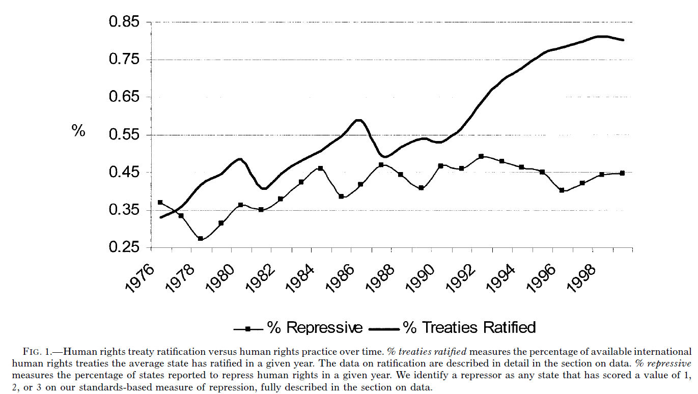
Hafner-Burton – Tsutsui (2005) AJS

Slide 11
Rozpínání práv
Rétorika
Práva
Subjekty práv
Nositelé práv
Povinní
Práva v mezinárodních vztazích (trestní tribunály, HI, R2P, extrateritorialita, univerzální jurisdikce)

Slide 12
LP kontroverze
Proč máme práva?
Generace práv
Relativismus a universalismus
Kolektivní práva

Slide 13
The Declaration of Independence
We hold these truths to be self-evident, that all men are created equal, that they are endowed by their Creator with certain unalienable Rights, that among these are Life, Liberty and the pursuit of Happiness.
--That to secure these rights, Governments are instituted among Men, deriving their just powers from the consent of the governed, (…)

Slide 14
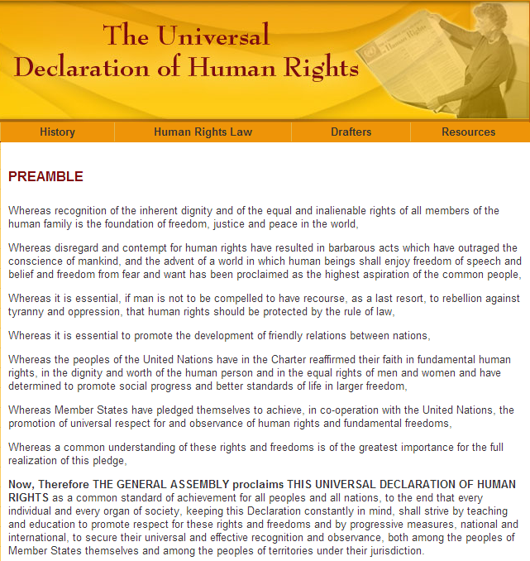
http://www.un.org/en/documents/udhr/

